Slide 1



4e editie
Wiskundige vaardigheden
Dynamische modellen

Slide 2
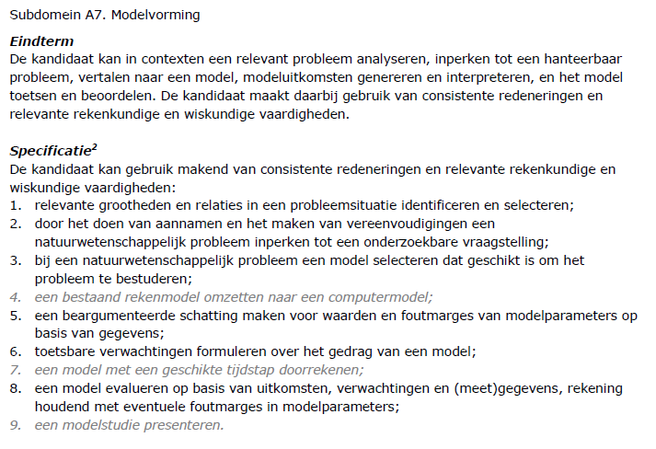
Examen VWO

Slide 3
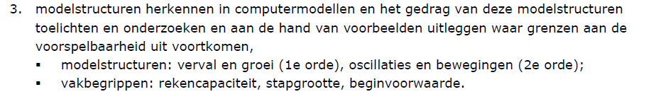

Slide 4
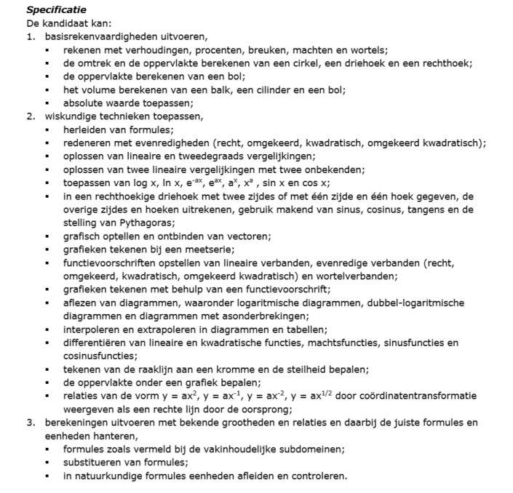
Wiskunde / rekenen

Slide 5
Wiskunde / rekenen

Slide 6
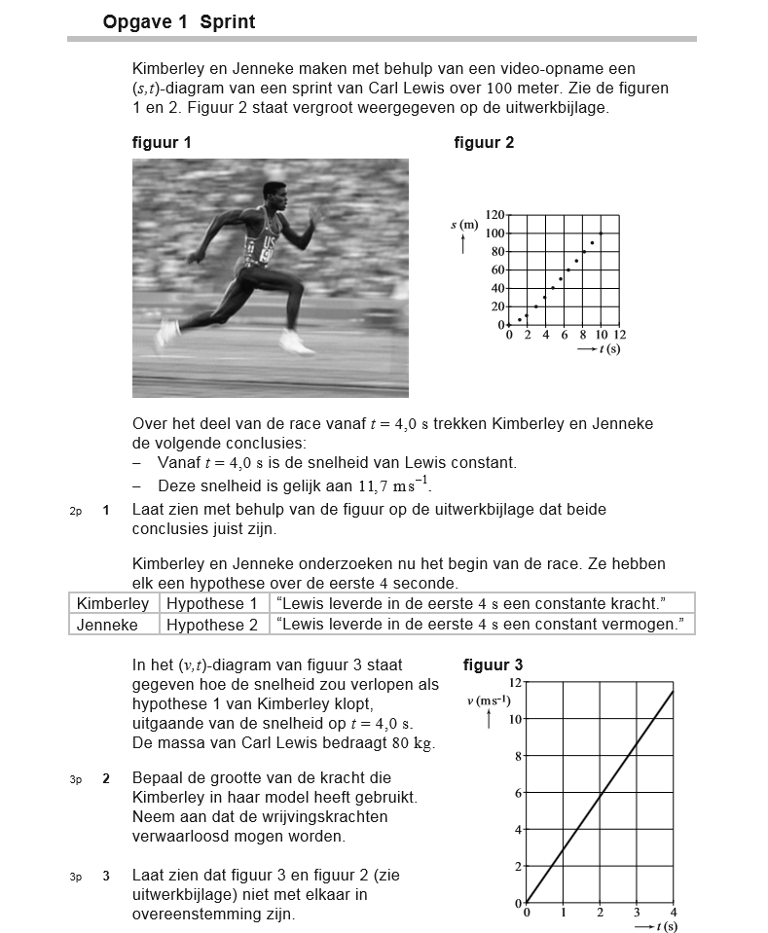
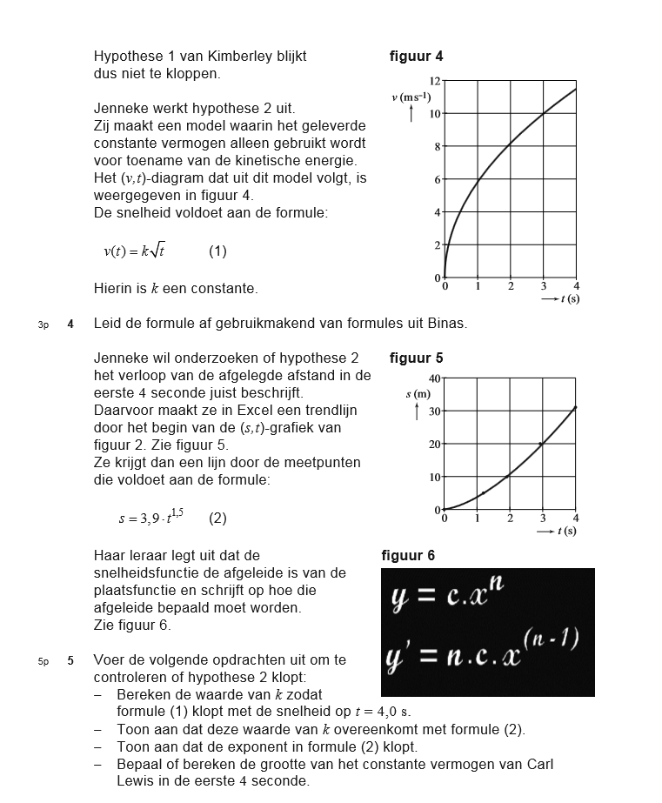
Wiskunde / rekenen

Slide 7
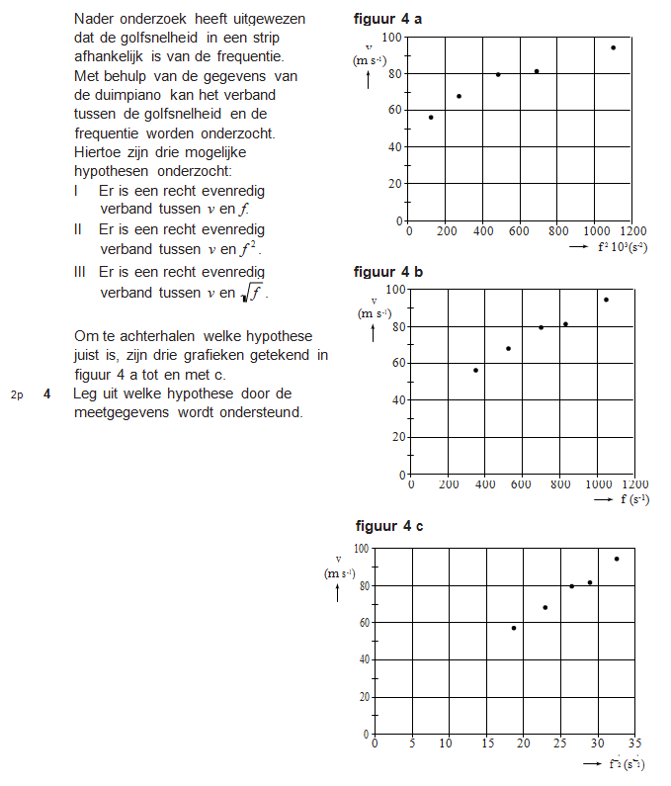
Wiskunde / rekenen

Slide 8
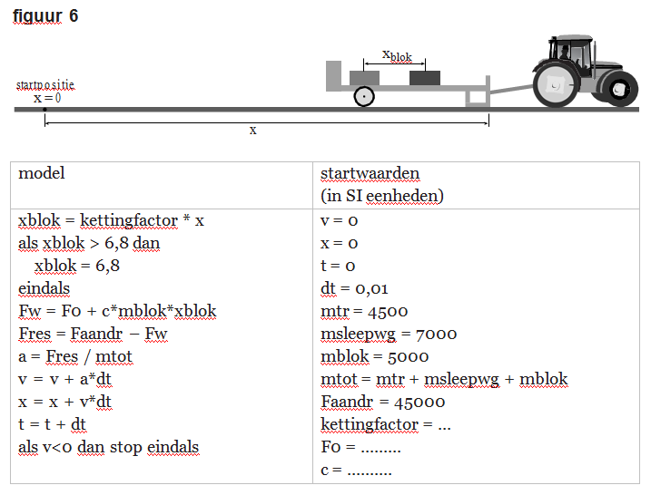
Modellen

Slide 9
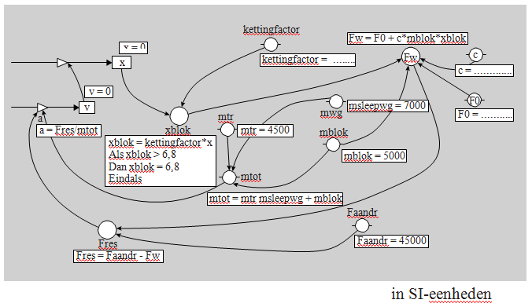
Modellen

Slide 10
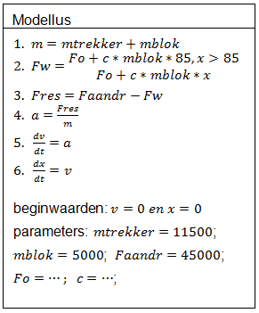
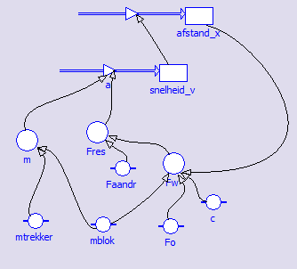
Modellen

Slide 11
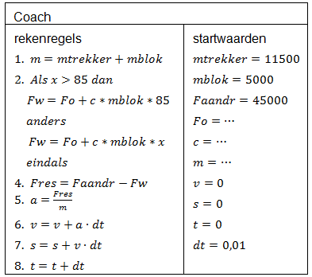
Modellen

Slide 12
Modellen

Slide 13

Wiskunde / rekenen
4 vwo en 4 havo – Vaardigheden
  Rekenvaardigheden
  Onderzoeksvaardigheden
  Ontwerpen
  Dynamische modellen
5 havo en 6 vwo – Examenvoorbereiding
  Redeneren met formules
  Formules afleiden en eenheden afleiden
  6V: natuurwetten en modellen
5 vwo – Wiskunde in de natuurkunde
  Rekenvaardigheden
  Redeneren met verbanden en formules
  De afgeleide gebruiken

Slide 14
Modelleersoftware
Keuze uit verschillende soorten software
Grafische omgeving
  Coach6 Op veel scholen aanwezig
  Powersim Gratis, maar niet op 64-bits
  ??
Rekenregels
  Coach6 = uitvoer van grafisch model Zelf invoeren rekenregels is lastig
  Modellus Gratis, gebruik afgeleide-notatie
  ??
  Excel Voor ‘techneuten’

Slide 15
Onderwijs
Twee doelen voor het onderwijs
Examen
  Wat voor vragen zullen er komen?
  Examenmakers wachten (deels) de praktijk af
  Onderdeel examentraining
  Examen mag niet het eerste moment zijn
Onderdeel van programma
  Voorbereiding op vervolgopleiding
  Zelfstandig onderwijsdoel
  Ondersteunend voor begripsvorming bij andere onderdelen
    Bewegingen (en krachten)
    Radioactief verval
    Harmonische trilling

Slide 16
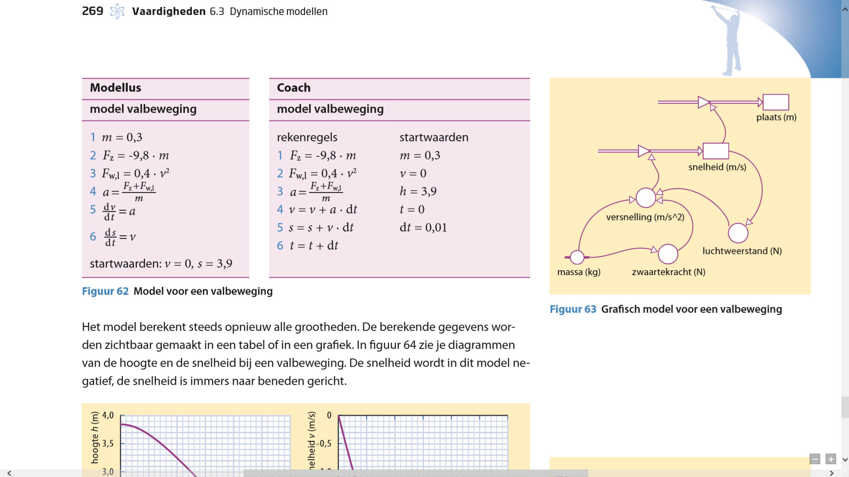
Lesmateriaal
Basisboek 4H en 4V
  Drie verschillende omgevingen
  Teksten met vragen (te maken zonder computer)
  Drie verschillende soorten grootheden
  Werkbladen met computeropdrachten

Slide 17
Modellus
Werken met Modellus
  Gebruik van de afgeleide
  Herkenning van groeigrootheden (met startwaarden)
  Herkenning van parameters
  Volgorde regels niet van belang
  Tijd wordt apart bijgehouden
  Grafiek en tabel direct zichtbaar
  Mogelijkheden voor animaties
  In 4V basismodel bewegingen
  Tijd voor enkele voorbeelden

Slide 18
De afgeleide
De afgeleide heeft in de natuurkunde vaak een bepaalde betekenis
  De afgeleide van de snelheid v(t) is …
  De afgeleide van het aantal atoomkernen N(t) is …
  De afgeleide van de flux Ф(t) is …
  De afgeleide van de energie E(x) is …
  En verder:
  De afgeleide geeft de helling van de raaklijn
  Is er ook een verband met de oppervlakte?
  De afgeleide ‘stuurt’ het proces: radioactief verval, harmonische trilling,

Slide 19
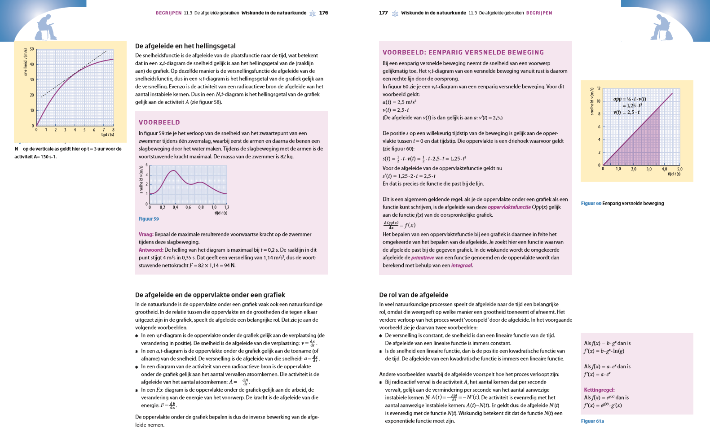
De rol van de afgeleide

Slide 20
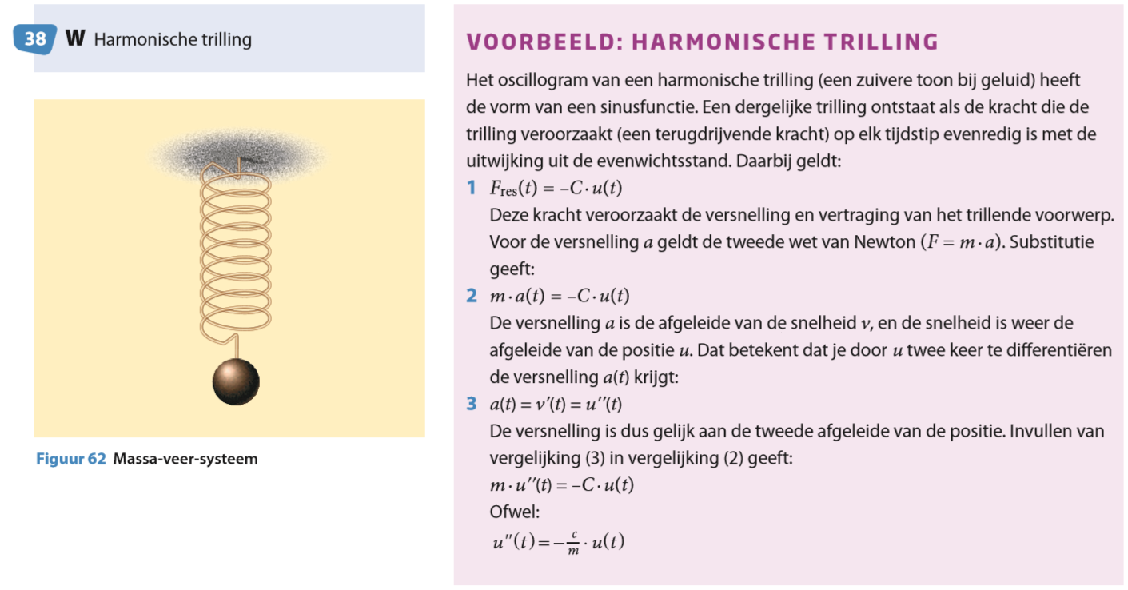
Modellus

Slide 21
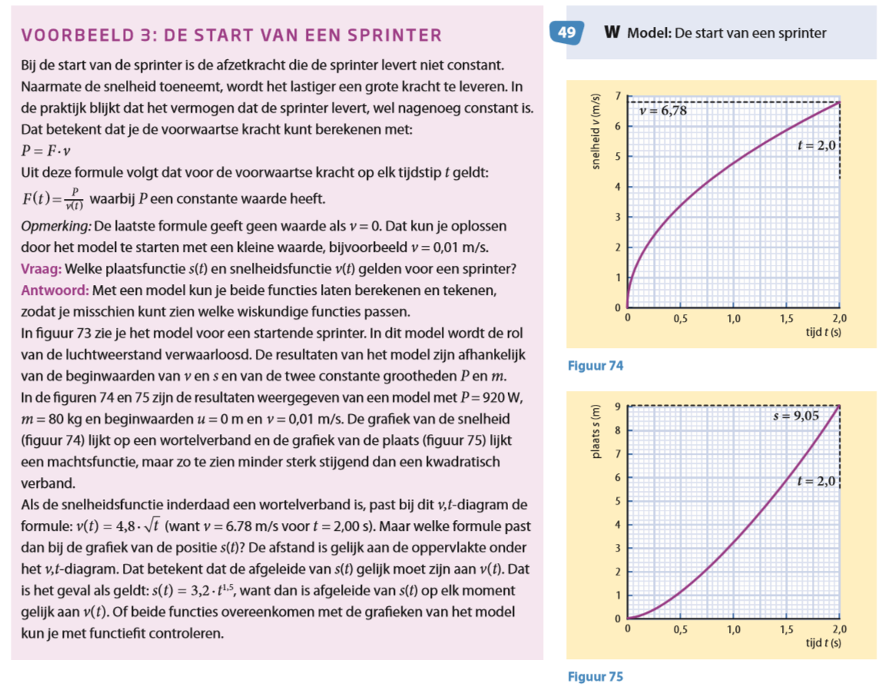
Modellus

Slide 22
Modellus
Zelf aan de slag
  Vreugdevuur: een kogel gaat omhoog, hoe komt die naar beneden?
  Zelf een model bouwen
    Baan van een planeet
    Schommel met krachten
    Stuiterende bal (energieverlies bij de stuit)
  Werkbladen
    Startende sprinter
    Slingerformule: tot welke hoek geldt die formule?
    Hoe loopt een cilindervormig vat leeg?
  Eigen keuze: vrije opdracht

Slide 23
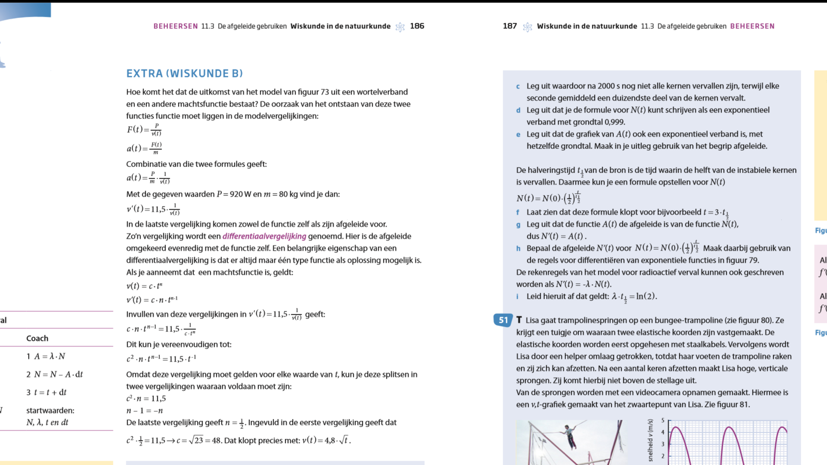
Startende sprinter

